Slide 1
房价预测

Slide 2
一.数据分析

Slide 3
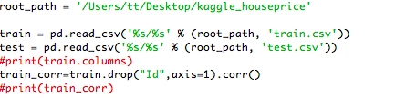
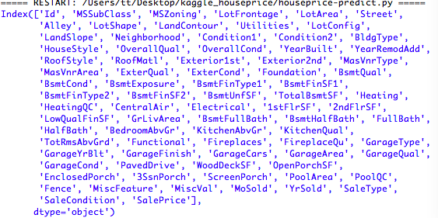
#观察数据项
81个

Slide 4
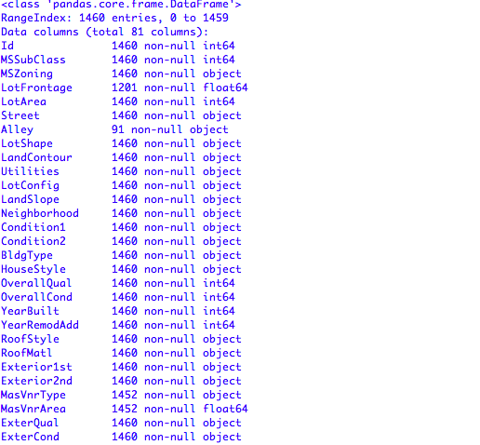
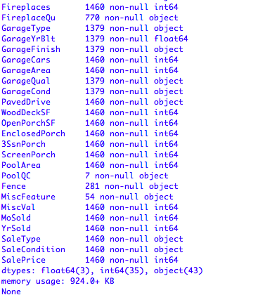
#查看colunms信息
》Train.info()
缺失的这些应该
考虑填充或丢弃

Slide 5
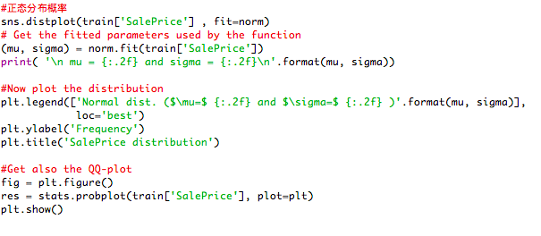
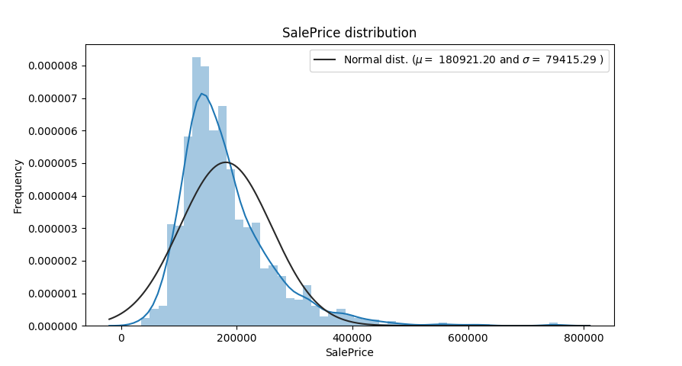
#查看房价
的概率分布
价格多数集中在
120000左右
是比较旧的数据了

Slide 6
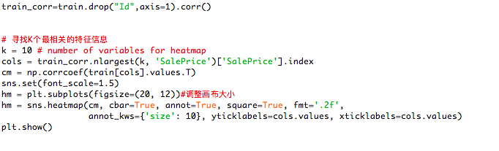
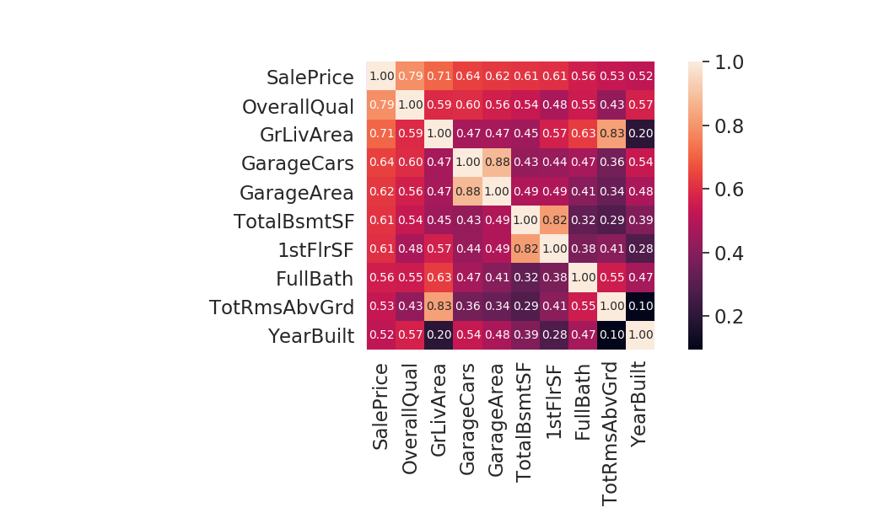
相关性热力图
top10
整体装修和材料质量
占地面积
车库容量
车库面积
可能是地下室面积
1楼面积
浴室数量
应该是地上的房间数量
哪年建的

Slide 7
通过观察相关性高的地方：
GarageCars和GarageArea可以说 说的就是同一件事情（0.88），相关性比较重复
我选择GarageCars（可以停几辆车），不管GarageArea
TotalBsmtSF和 1stFlrSF相关度也很高（0.82），我选择地下室面积TotalBsmtSF，不管1stFlrSF
GrLivArea 和 TotRmsAbvGrd 类似（0.83），我们选择 GrLivArea
整体装修和材料质量
占地生活面积
车库容量
车库面积
可能是地下室面积
1楼面积
浴室数量
应该是地上的房间数量
哪年建的

Slide 8
二.特征分析

Slide 9

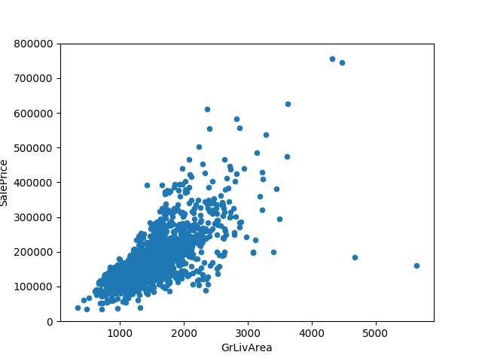

GrLivArea和SalePrice的散点图［2］
可以看到右下角有两个点比较异常，
面积大价格却非常低，显然不符合一般规律，
应当去除(drop)
顶端两个点大致符合趋势，所以先保留下来看看

Slide 10
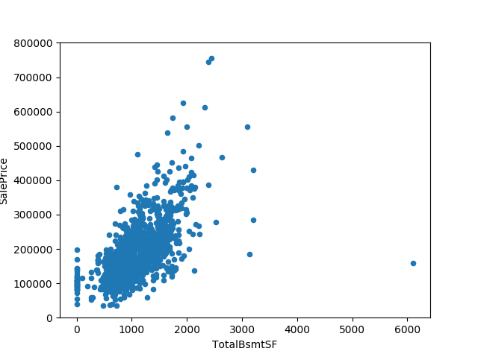
TotalBsmtSF 和SalePrice的散点图
可以看到右下角有一个点比较异常，
应当去除(drop)
找到对应的ID，drop

Slide 11
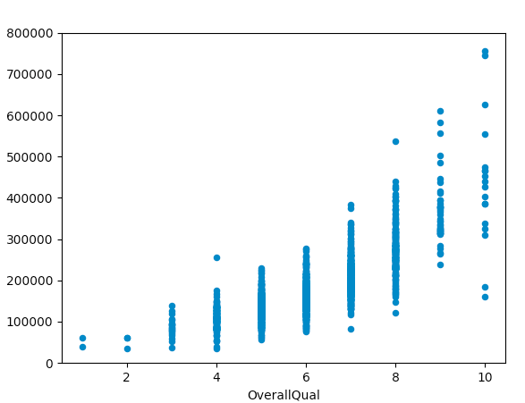
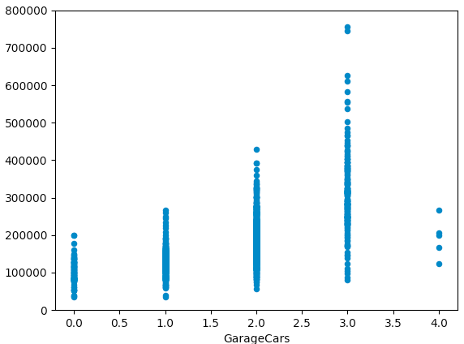
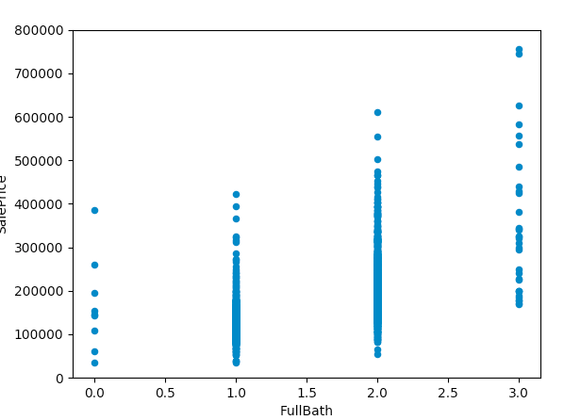
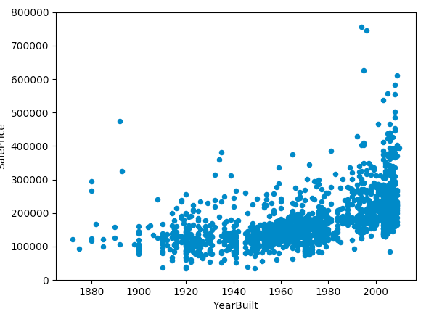
OverallQual的图没有明显异常
GarageCars的图没有明显异常
YearBuilt的图有一些点并不太符合市场价格，
但也许是面积大之类的导致价格过高，
其中不太合理的点和之前找到点相同的
FullBath的图没有明显异常

Slide 12
三.数据清洗

Slide 13


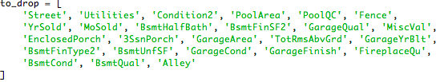
1.去除掉离群点（记得reindex）
2.把训练集和测试集 合起来
3.丢弃不要的特征

Slide 14
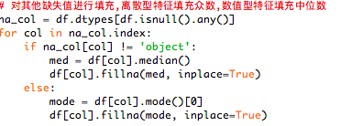

4.对缺失值进行填充
5.使用get_dummies进行one-hot编码
6.训练集测试集分开

Slide 15
四.建模实现

Slide 16

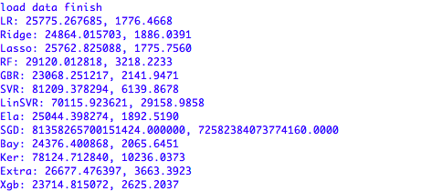
模型评估
Score.mean矩阵均值
Score.std:矩阵标准差

Slide 17
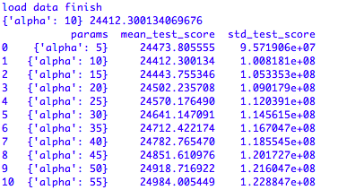
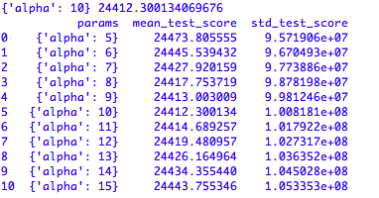
Ridge模型参数评估

Slide 18
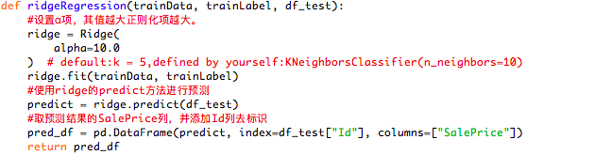
Ridge回归
这种回归在多特征情况下时，可以把所有变量都无脑地丢进去

Slide 19
刘浥：数据／特征分析，数据清洗，模型评估，参数估计与调校，建模代码实现
，ppt，分析文档，［1］用scikit－learn和pandas学习Ridge回归 https://www.cnblogs.com/pinard/p/6023000.html［2019.1.1］
［2］《利用python进行数据分析》学习记录——使用Pandas和seaborn绘图
https://blog.csdn.net/chandelierds/article/details/83310085［2019.1.1］

